Slide 1
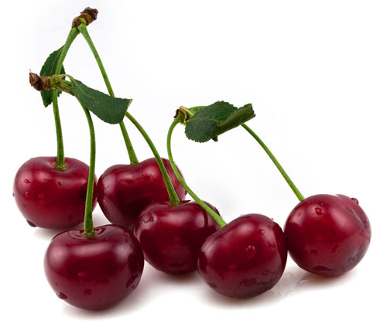
prehranjevanje v osnovni šoli
OŠ Rodica
Meta Maček, prof. go-bi
Junij 2023

Slide 2

Pravna podlaga in drugi dokumenti
Zakon o šolski prehrani (Uradni list RS, št. 3/2013, 46/2014, 46/2016 - ZOFVI-K, 49/2016 - popr.)
Nacionalni program 2014-2023
Smernice zdravega prehranjevanja (2010)
Praktikum jedilnikov (2008)
Priročnik z merili kakovosti hrane v VI ustanovah (2008)
Referenčne vrednosti hranil
Ukrep Šolska shema
Tradicionalni slovenski zajtrk

Slide 3
Zakon o šolski prehrani
Šola mora obvezno organizirati malico.
Ostale obroke šola ponudi po svojih zmožnostih in potrebah staršev/otrok.
Na območju šolskega prostora ne smejo biti nameščeni avtomati za distribucijo hrane in pijače
Prijava na prehrano je obvezna, šola prijave hrani do konca šolskega leta.
Neprevzete obroke šola razdeljuje med 13.50 in 14. uro.
Šola vsako leto izvede anketo o zadovoljstvu otrok in staršev s šolsko prehrano in spremljevalnimi aktivnostmi. Letos bom od mnenj otrok uporabila kar rezultate dveh raziskovalnih nalog na temo šolske prehrane.

Slide 4
Kakšno prehrano priporočajo Smernice zdravega prehranjevanja?
– meso: najmanj enkrat na teden brezmesni dan,
– ribe: vsaj enkrat na teden,
– sladke pijače: odsvetovane sladke in sladkane pijače. 100-odstotni sadni sokovi lahko izjemoma nadomestijo en obrok sadja na dan, vendar se priporoča, da je sveže sadje prva izbira,
– sladkarije: odsvetovane. Peciva naj bodo pripravljena v šolski oziroma vrtčevski kuhinji. Na jedilniku so lahko, če so smiselno vključene v tedenski jedilnik.
– sadje in/ali zelenjava: vključena naj bosta pri vsakem obroku, pri čemer naj zelenjava predstavlja večji delež,
– mleko in priporočeni mlečni izdelki: vsak dan,
– predelani mesni izdelki: redko, izbrati izdelke z vidno strukturo mesa,
– polnozrnata živila: vsaj tretjina vseh škrobnatih živil naj bi bila polnozrnata,
– stročnice: čim večkrat, najmanj dvakrat tedensko,
– oreščki: vsaj enkrat na teden,
– olja, maščobe: visoko kakovostna olja s primerno maščobnokislinsko sestavo.
Po smernicah naj bi vsa po sestavi prehransko manj ustrezna živila (burek, pica, salame, rogljički, sadni jogurti, hrenovke, čokoladno mleko, čokolino, čokoladni namazi …) otroci dobili največ enkrat do dvakrat na mesec.

Slide 5
Alergije in druge prehranske posebnosti
Otrok s posebnimi prehranskimi zahtevami je na srečo res malo, nekatere alergije izzvenijo med šolskim letom, druge med počitnicami.
Priporočam, da tudi pri TRAJNEM potrdilu letno preverjate stanje.
Za obnovitev potrdila starše pozovem konec avgusta.
Hrano jim posebej pripravlja osebje in jo ustrezno odpremi. Starejši otroci hodijo ponjo sami k razdelilnemu pultu v kuhinji. Tako imajo kuharji boljši nadzor nad izdano/prejeto hrano.
Jedilniki so sestavljeni tako, da tudi sicer vsebujejo čim več nealergenih živil.
Pripravljamo tudi prilagojene jedi za približno 60 otrok, ki ne uživajo svinjine.

Slide 6
Subvencioniranje šolske prehrane
Država subvencionira malice in kosila. Vlogo oddate na CSD.
Ceno malice določa minister, letos je 0,90 evra, enotno za vso Slovenijo. Cene ostalih obrokov določi šola.
Subvencioniranje za malico in kosilo poteka preko Ministrstva za delo (in Centrov za socialno delo), ki posreduje podatke Ministrstvo za šolstvo.
Na šoli prejema subvencionirano malico 342 učencev (48%), in 85+50=135 izmed njih tudi subvencionirano kosilo (19%).

Slide 7
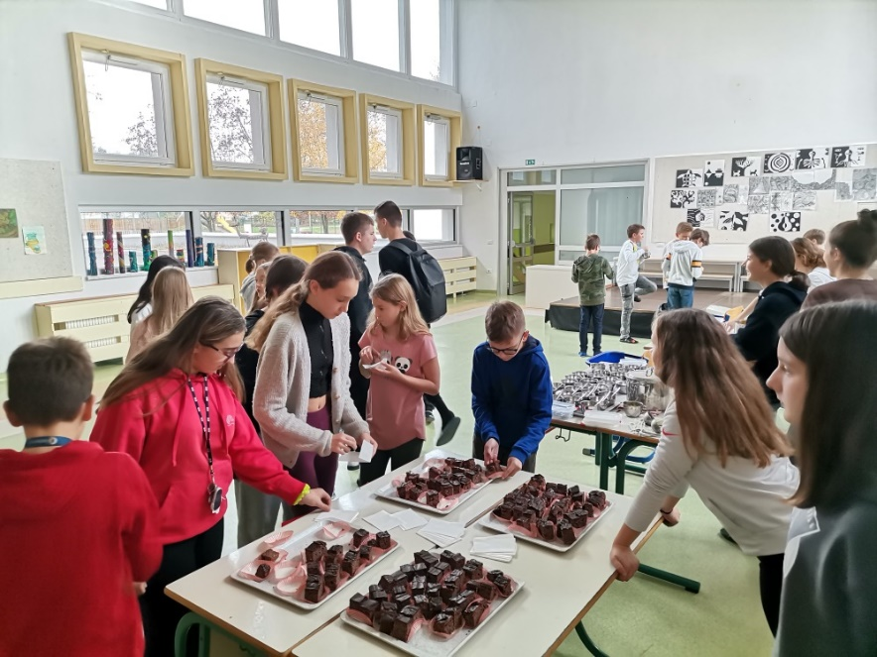
Subvencioniranje šolske prehrane
Ministrstvo šoli povrne denar za subvencionirane prevzete obroke na podlagi zahtevka, ki ga šola odda do 10. v mesecu za pretekli mesec v posebni aplikaciji MIZŠ.
Za povračilo je potrebno navesti podatke o prevzetih obrokih, neprevzetih odjavljenih in neprevzetih neodjavljenih obrokih. Kadar otroka ni v šoli, je potrebno prehrano odjaviti.
Neodjavljeni obroki, tudi subvencionirani, se obračunajo po polni ceni.

Slide 8
Organizacija šolske prehrane
Otrok prehranjevalne navade prinese iz družine, zato se srečujemo z zavračanjem hrane, ki je otroci od doma ne poznajo, … zato so določena priporočena živila manj pogosto na jedilniku. Eko hrana v smeteh ne koristi.
Temelj šolske prehrane je pestra, kakovostna prehrana. Manj se ozira na želje posameznikov, seveda pa so na jedilniku občasno tudi odsvetovana živila, ki jih imajo otroci najraje.
Javni razpis za živila: nov razpis je bil izveden z letom 2023 za dobo 3 let. Cene so najmanj dvojne ali celo trojne glede na prejšnji razpis.

Slide 9
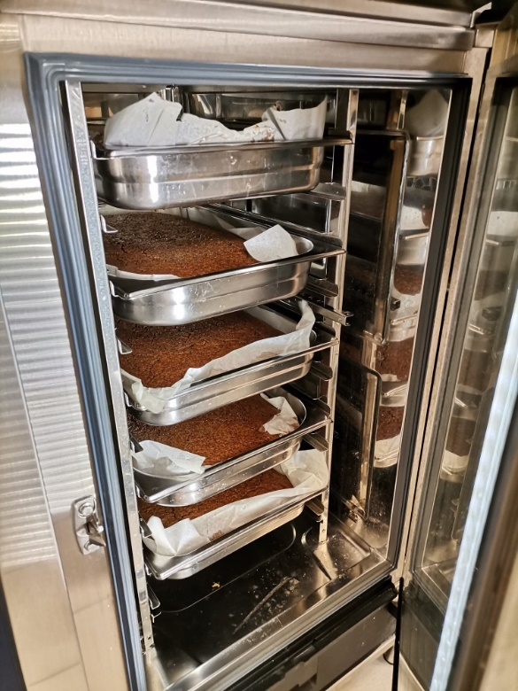
Organizacija šolske prehrane
Organizacijske podrobnosti so opisane v Prehranskem načrtu šole 2022/2023, ki je priloga LDN šole in ga vsako leto pripravi organizatorka šolske prehrane.
Lastna in razdelilna kuhinja (Jarše),
35 Z (5%)
690 M (99%)
560 K(80%)
125 PM (18%).
Kultura prehranjevanja ni odvisna le od OŠP, ampak od vseh zaposlenih na šoli, ki so otrokom za zgled, in seveda od navad iz primarne družine.

Slide 10
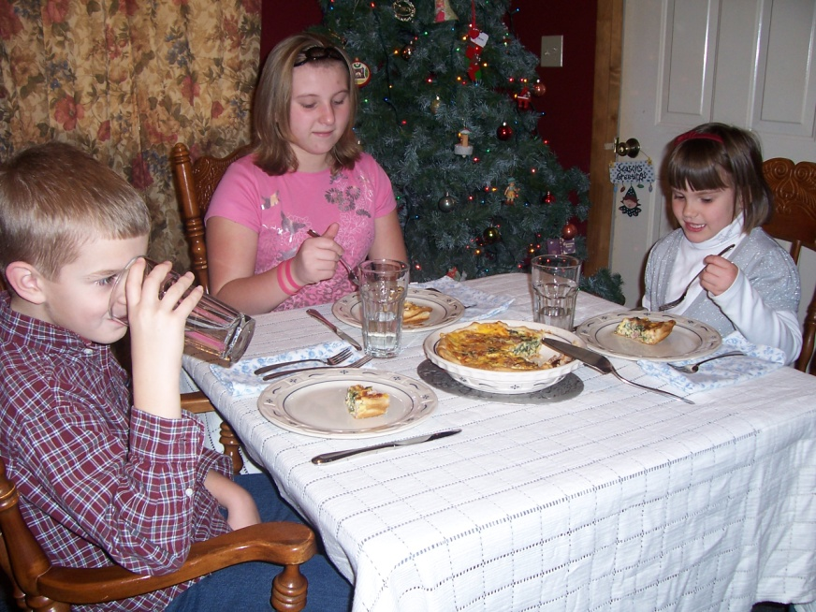
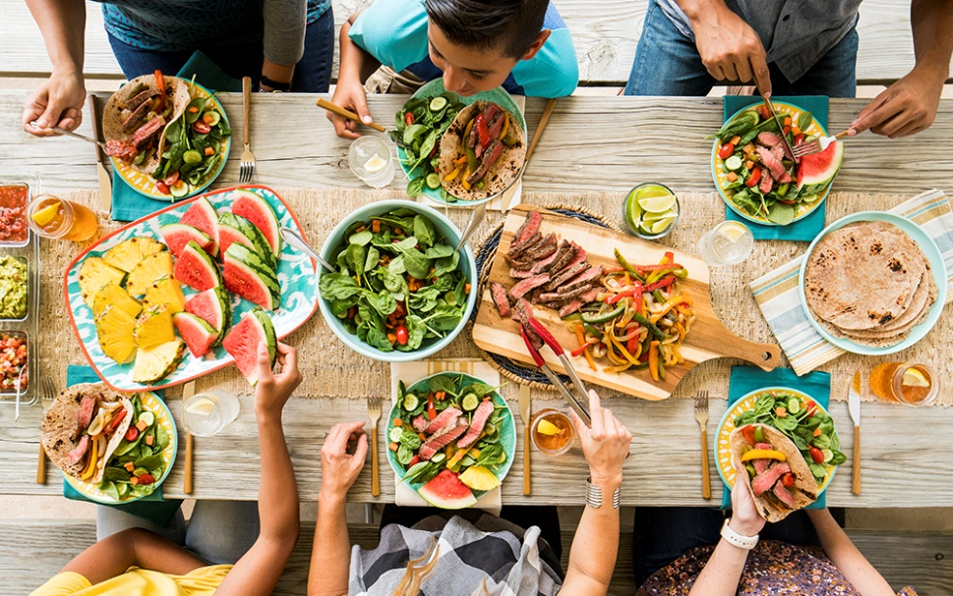
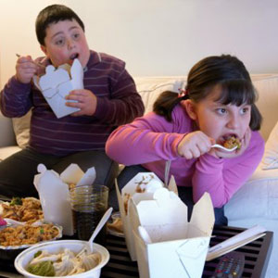
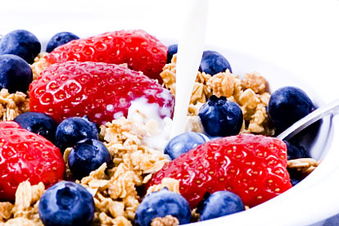
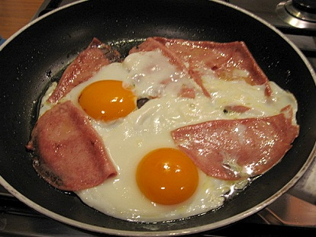
Vpliv družine

Slide 11
Vpliv medijev in bližina trgovine
Mednarodni kodeks trženja živil in brezalkoholnih pijač otrokom – Zakon o šolski prehrani prepoveduje avtomate za pijačo in hrano na šolah.
Za otroke pri nas največ tržijo presladke žitarice (kosmiče) za zajtrk, sladke mlečne izdelke, rezine z veliko maščobe in sladkorja ter slane, mastne in/ali sladke prigrizke z velikim število aditivov,
mesne izdelke in jušne koncentrate, ki vsebujejo preveč soli in ojačevalce arome ter sojo,
gazirane in negazirane brezalkoholne pijače.
Otroci že zjutraj pohitijo po zalogo sladkarij v bližnjo trgovino. Sladkor je bolj zasvojljiv kot heroin.
Svežega sadja, zelenjave, ekološkega surovega mleka posebej ne oglašujejo.
Kupujte pridelke, ne izdelkov. Imejte svoj vrt. Posvojite (eko) kmeta.

Slide 12
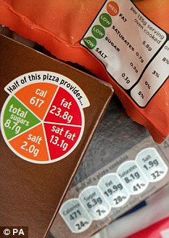
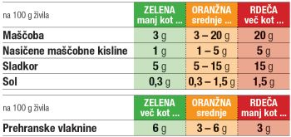
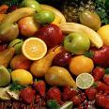
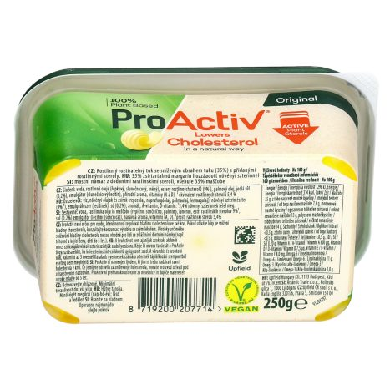
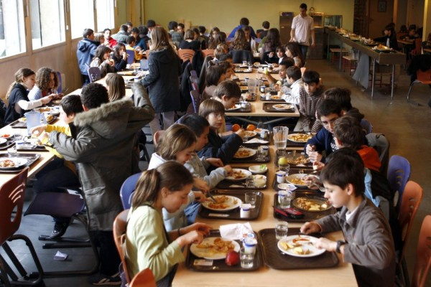

Slide 13
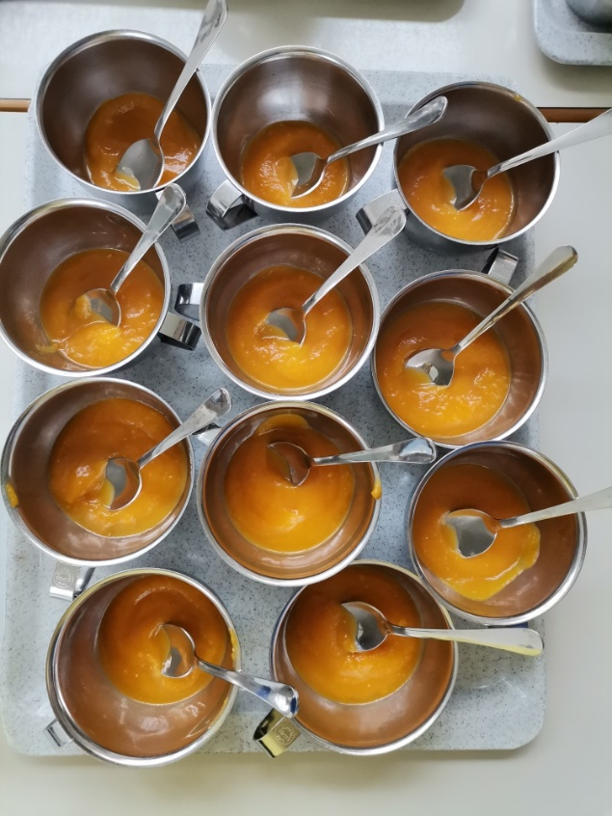
Organizacija šolske prehrane
Vzgojno-izobraževalne aktivnosti:
  Pouk, tudi gospodinjstva; SPH, tehnični in naravoslovni dnevi,
  Priprava zelenjavne juhe in polnozrnatih žemljic v OPB (poudarek na samostojni pripravi, domačem testu),
  stojnice zdrave prehrane v avli,
  sadni kotički (Šolska shema),
  obravnava tem pri razrednih urah, pri OPB,
  hidracija (dostop do pitne vode) pri vodnem
  baru in pitnikih,
  Obisk čebelarja, sadjarja, kmeta
  …

Slide 14

osem temeljev zdravja
Bistvo zdravja je nezakisano telo. pH krvi telo vzdržuje med 7,35 in 7,40, pH v celici pa pri 6,5.
Zakisanosti se telo rešuje na naslednje načine:
  Z (globokim) dihanjem
  Skozi ledvice (piti dovolj vode)
  S primernim sončenjem
  Z zmernostjo pri dobrih stvareh
  S počitkom
    (ure moči so med 22. in 3. uro)
  Z alkalno prehrano
  S primerno hidracijo
  Z odpravljanjem stresa
  S hvaležnostjo

Slide 15
Alkalna prehrana
Najbolj kisla sestavina telesa je HCl, najbolj kislo živilo je limona. Limonina kislina gre direktno v želodec, kjer pomaga pri razgradnji beljakovin.
Alkalna živila so: temnozelena listnata zelenjava (klorofil) in vsa neškrobna zelenjava, nekatere stročnice, neglutenska žita (ajda, amarant, kamut, kvinoja, proso), mandlji, brazilski oreščki, sadje (če v telesu ni prisotnih plesni).
Beljakovinska hrana živalskega izvora (meso, starani siri) in sladkor, alkohol, kofein, pri razgradnji pustijo za sabo veliko kisline, ki je vzrok zakisanju telesa.
Telo se proti zakisanju bori tako, da v kri potegne najbolj bazično snov v telesu (kalcij iz kosti in zob). Ko kislost v krvi pade na normalo, odvečni kalcij telo naloži v ledvice (ledvični kamni).
Kosti so sestavljene iz 12 mineralov, katerih večino najdemo v grobi, neobdelani morski soli (celtic, piranska) – morska voda je izotonična raztopina, kar pomeni, da ima skoraj enako sestavo kot kri. Minerali v kosteh: bor, kalcij, krom, magnezij, mangan, železo, selen, žveplo, silicij, fosfor, kalij, cink
Vsaj 12-urni post

Slide 16
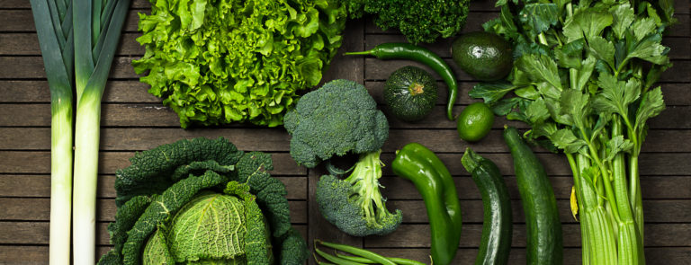
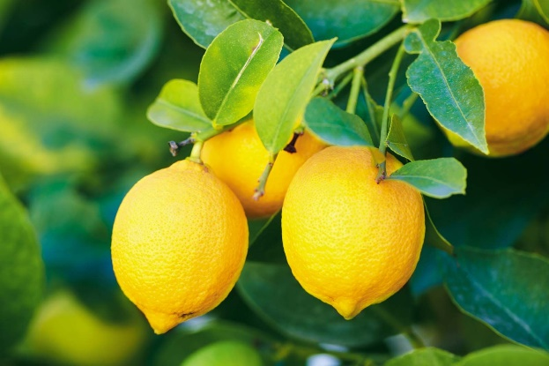
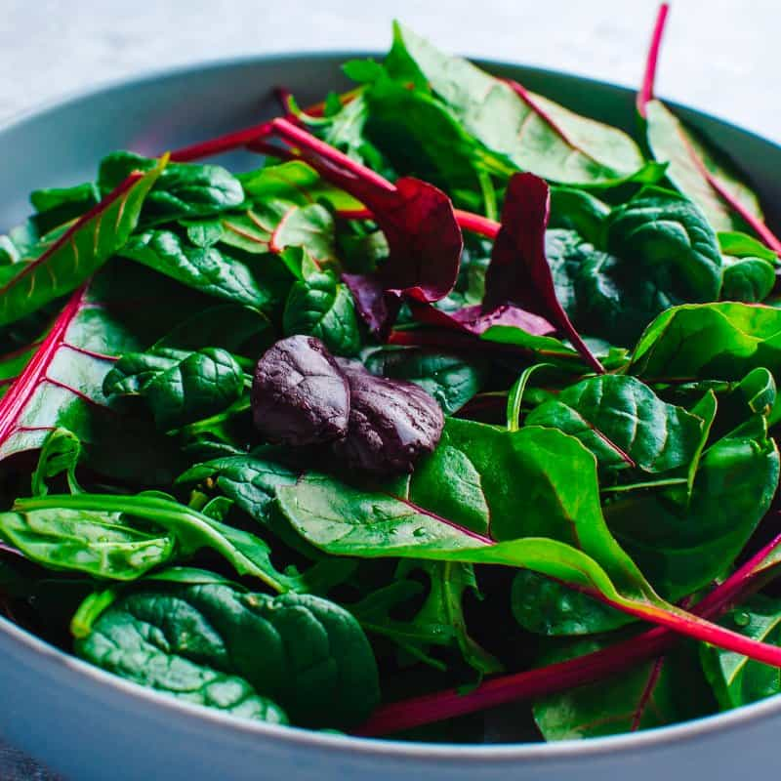
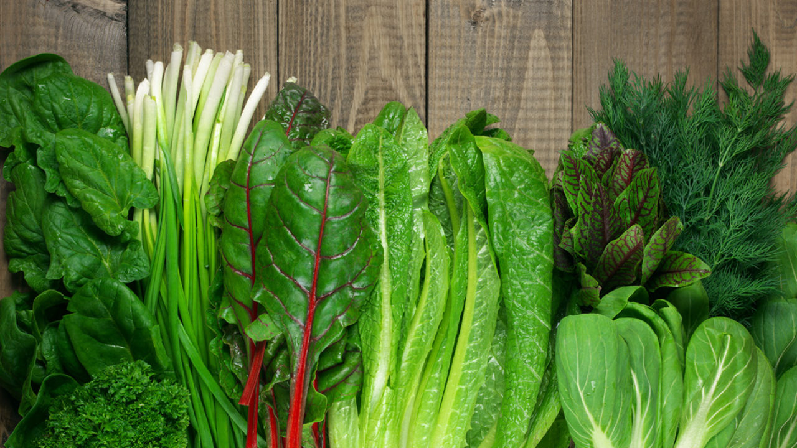

Slide 17
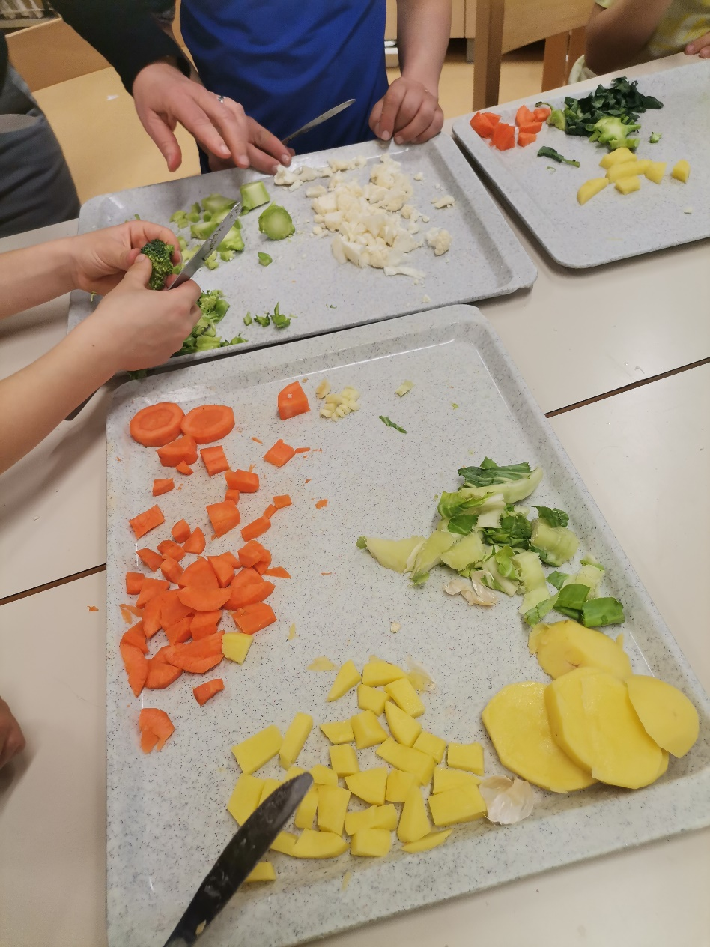
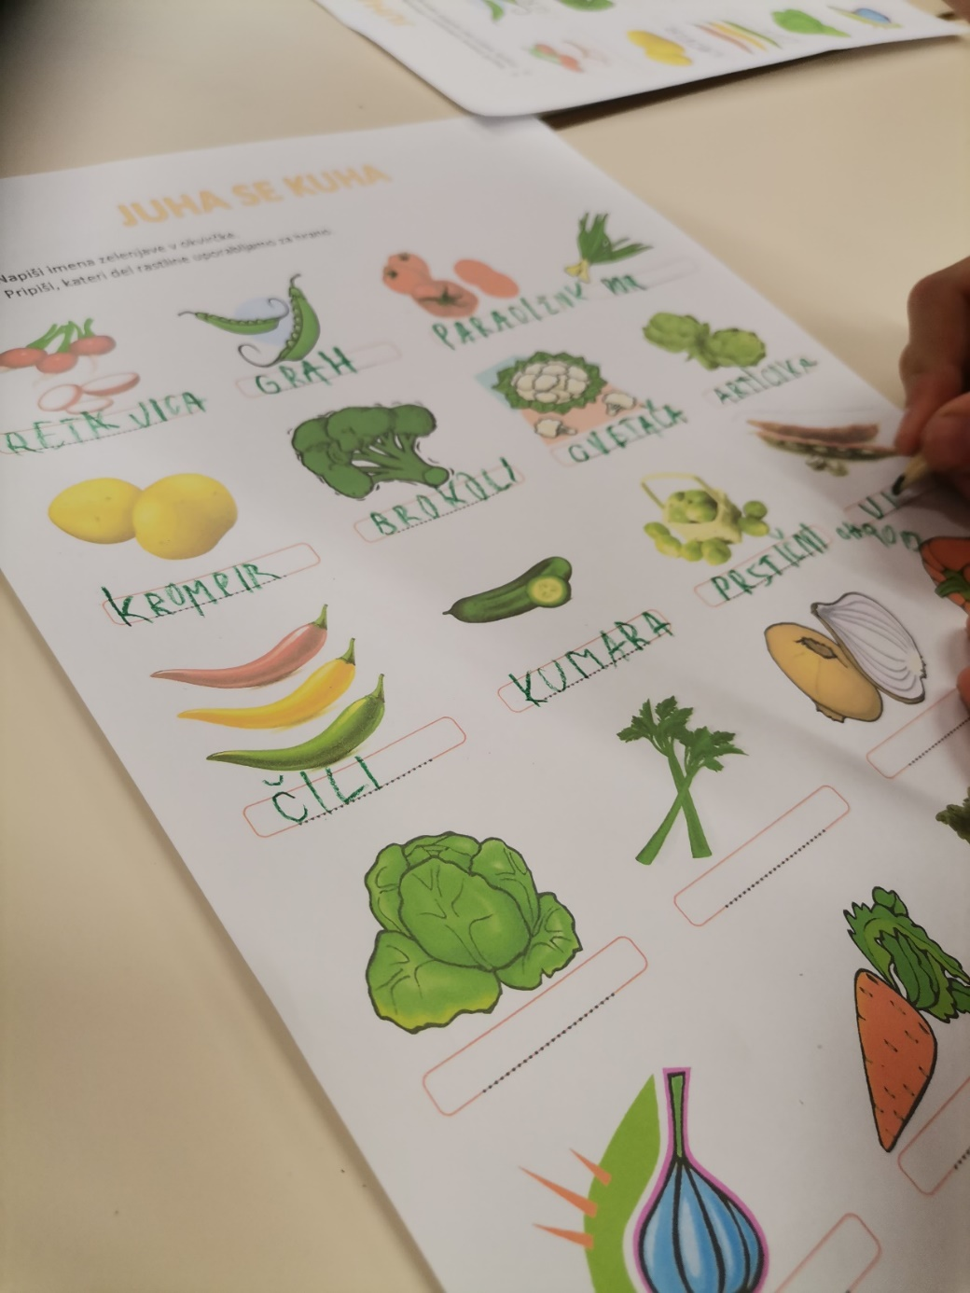
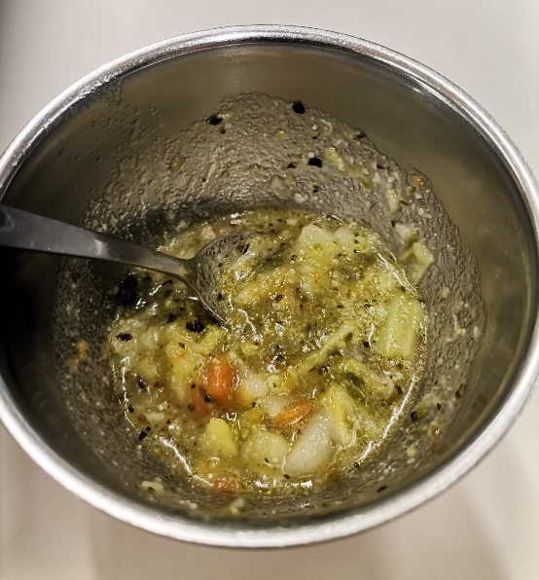
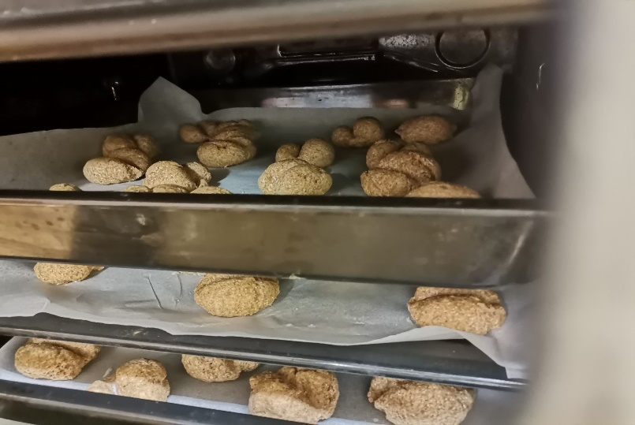

Slide 18

Hidracija - voda
Otroci (in mi vsi) potrebujemo vodo, saj je to edina prava pijača. Večino sladkih tekočin telo jemlje kot tekočo hrano in jih tako tudi presnavlja (preko jeter).
Otrok, ki spije mnogo sladkih pijač, je še vedno lahko močno dehidriran.
Pomanjkanje vode v telesu vodi v vrtoglavico, nezbranost, slabo koncentracijo, …
Pomembno je, kdaj vodo pijemo, da jo telo lahko najbolje izkoristi:
  Takoj ko vstanemo (zaradi nočne porabe)
  Pol ure pred jedjo (ojača želod. steno)
  2,5 ure po jedi (po končani prebavi)
  Med večjo aktivnostjo
  Pol ure pred spanjem (ker ponoči
  izgubimo veliko vode in s tem otežimo delo srcu)
Voda v času obroka razredči želodčno kislino, katere močno delovanje je nujno potrebno pri presnovi beljakovinske hrane

Slide 19
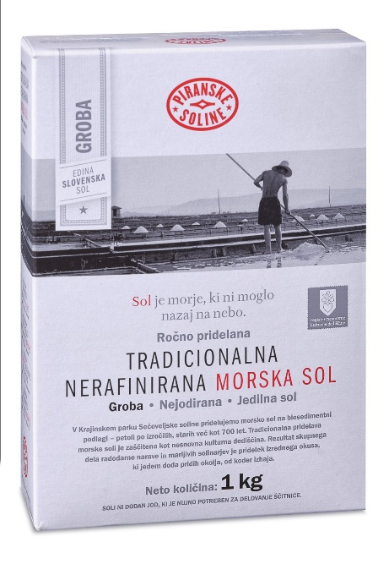
Sol – prekletstvo ali blagoslov?
Če pomislimo, koliko soli izločimo s potenjem, …,
potem se moramo zavedati, da jo moramo
nadomeščati.
Sol pomaga pri vsrkavanju vode v celice.
Barbara O‘Neill priporoča kristalček prave soli pod jezik pri vsakem kozarcu vode.
Prava, groba, nerafinirana morska sol vsebuje 82 mineralov.
Kemično obdelana poceni sol pa od želenih mineralov le natrij in klor (in še precej dodatne ‚kemije‘, recimo proti sprijemanju, …)
Brez mineralov celični procesi ne tečejo pravilno.

Slide 20
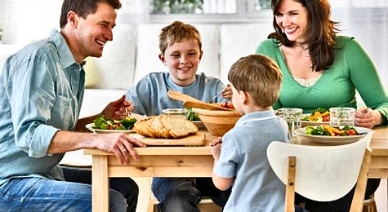
Naj bo čas pri jedi čas za družino, pogovor, smeh

